Slide 1
Il bel Paese
Lezione I: Roma Caput Mundi
Grzegorz Karwasz
Igor Di Marco
Facoltà di Fisica, Astronomia e Informatica Applicata
Università Nicolao Copernico, Toruń
Anno accademico 2025/2026
https://dydaktyka.fizyka.umk.pl/nowa_strona/?q=node/1102

Slide 2
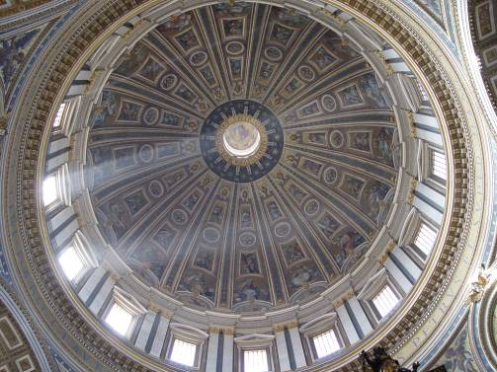
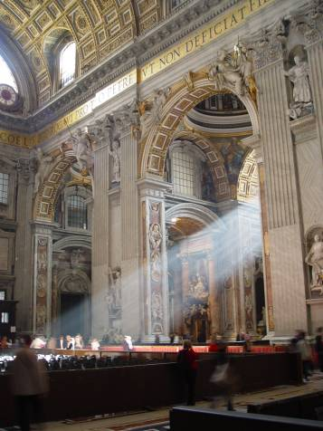
Roma: cattedrale san Pietro
1506-1626
Foto: MK, GK

Slide 3
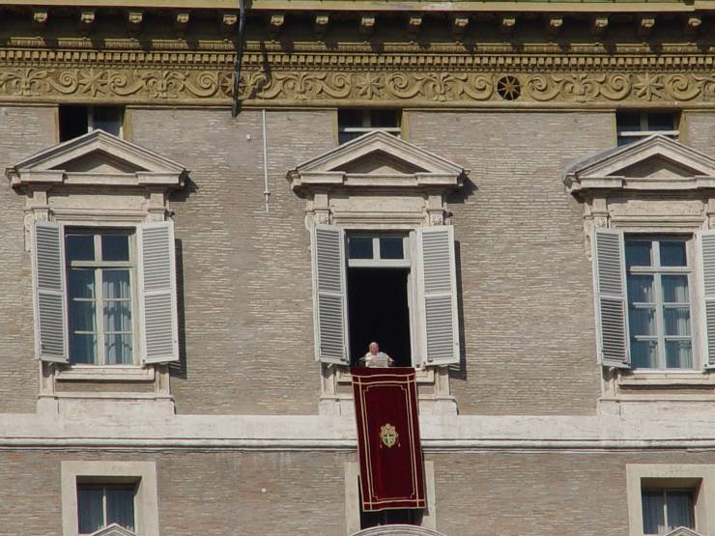
Roma: Papa Giovanni Paolo II
20/11/2004, foto Maria Karwasz

Slide 4
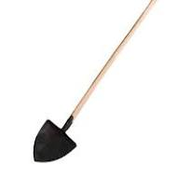
Romolo e Remo
Qui, come spesso succede tra fratelli, Romolo e Remo litigarono sul nome da dare alla città. Poi decisero che avrebbe vinto chi avesse visto più uccelli. Remo ne vide sei, Romolo ne vide dodici: la città si sarebbe chiamata Roma.
[Hanno giurato di uccidere chi scavalca le mura]. Remo con un calcio rompe un pezzo. E Romolo, fedele al giuramento [przysięga], lo accoppò con un colpo di badile. […]
I pochi ettari che Romolo e Remo si tagliarono con l’aratro fra le colline del Tevere diventò nello spazio di pochi secoli il centro di Lazio, poi dell’Italia, poi di tutta la terra allora conosciuta.
Nella bella favola di Romolo e Remo, forse non tutto è favola. Forse c’è anche qualche elemento di verità.
Già trentamila (30 000) anni fa l’Italia era abitata dall’uomo.
Indro Montanelli, Storia d’Italia. 1. Dalla fondazione di Roma alla distruzione di Cartagine, Fabbri Editori, 1994, p. 14.
Accoppare = ammazzare
Badile con manico 12,00 € https://www.edil-casa.com/

Slide 5
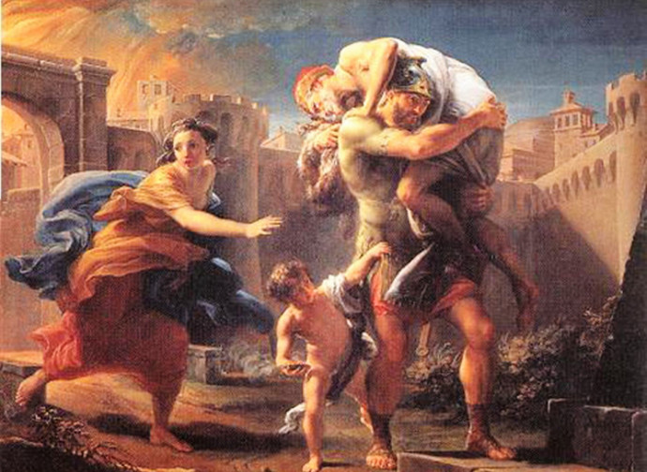
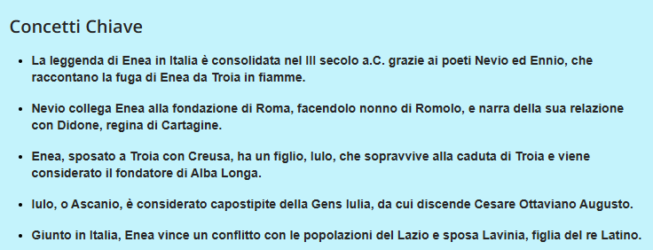
Enea, nonno di Romolo
https://www.skuola.net/storia-antica/leggenda-venuta-enea-italia.html
https://www.newdailycompass.com/it/enea-e-il-senso-di-appartenenza-del-cittadino

Slide 6
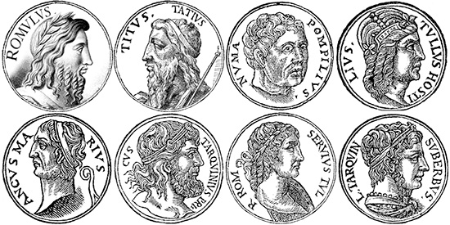
I sette re di Roma
I re di Roma furono 8 in tutto ma due, Romolo e Tito Tazio governarono in contemporanea, per cui vi furono solo sette elezioni al trono*
Numa Pompilio, secondo re della città (siamo tra il 700 e 600 a.C.), veniva dalla Sabina, ed era il genero (= zięć) del re Tito Tazio. Quando Romolo morì, i romani lo scelsero come sovrano. Religioso e pacifico, mantenne buoni rapporti con tutti i popoli vicini garantendo un lungo periodo di pace.* *
* https://www.romanoimpero.com/2020/01/i-sette-re-di-roma.html
* * Corrado Augias, I segreti di Roma. Storie, luoghi e personaggi di una capitale, Mondadori, 2017, p.7.

Slide 7
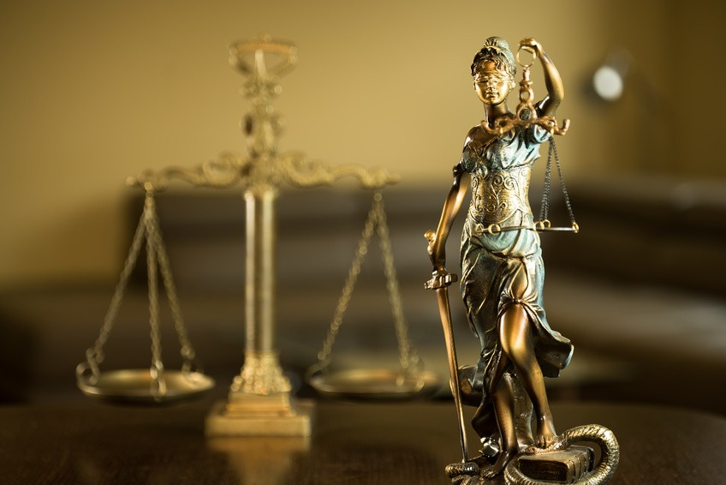
Il sistema di regole giuridiche
Dwumiesięcznik
„Radca Prawny”
Per tanti secoli quelle norme vennero rispettate e il corpus legislativo romano resta ancora oggi insuperato come dimostrano le formule che riassumono alcuni dei suoi principi fondamentali:
Unicuique suum = A ciascuno il suo,
Neminen laedere = Nessuno faccia del male
Ne bis in eadam = Non farlo due volte.
Dura lex sed lex
Nemo ad factum cogi potest = Nessuno può essere costretto a fare qualcosa.
* * Corrado Augias, I segreti di Roma. Storie, luoghi e personaggi di una capitale, Mondadori, 2017, p.6.

Slide 8
«Poveri Etruschi»
«All’opposto dei romani d’oggi, che fanno tutto per scherzo, quelli dell’antichità facevano tutto sul serio. E specialmente quando si mettevano in testa di distruggere un nemico, non sono gli facevano la guerra e non gli davano tregua prima di averlo sconfitto, anche a costo di rimetterci eserciti su eserciti e quattrini su quattrini; ma poi entravano in casa e non vi lasciavano pietra su pietra.»
esercito = truppe, guerrieri, soldati
quattrini = soldi
«Un trattamento particolarmente severo riservarono agli etruschi. Fu una lotta [=guerra] e senza esclusione di colpi, ma al vinto non furono lasciati neanche occhi per piangere. Raramente si è visto nella storia un popolo scomparire dalla faccia della terra, e un altro cancellarne tracce con tale ferocia. E a questi si deve il fatto che di tutta la civiltà etrusca non è rimasto quasi nulla.
ferocio = ferocity (eng.), férocité (fr.)
Indro Montanelli, Storia d’Italia. 1. Dalla fondazione di Roma alla distruzione di Cartagine, Fabbri Editori, 1994, p. 24.

Slide 9

“Scherzo un po’ triste” (Ennio Morricone)
https://www.youtube.com/watch?v=oBpgiMbLJeY&t=28s
Ennio Morricone (Roma, 10 novembre 1928 – Roma, 6 luglio 2020) è stato un compositore, direttore d'orchestra e arrangiatore italiano. La sua carriera ingloba un'enorme quantità di generi compositivi, che ne hanno fatto uno dei più importanti, prolifici e influenti compositori cinematografici nella storia della musica. Ha scritto le musiche per più di 470 film e serie TV, oltre che opere di musica contemporanea.
Le musiche di Morricone sono state usate in più di 60 film vincitori di premi.
https://it.wikipedia.org/wiki/Ennio_Morricone

Slide 10
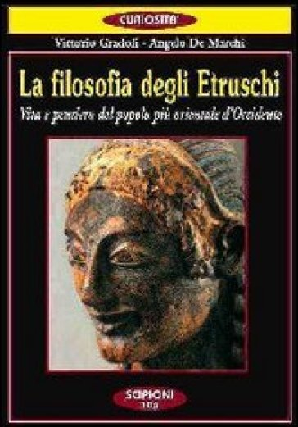
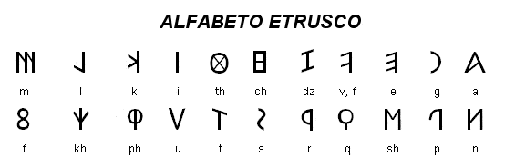
Filosofia degli Etruschi
„Il popolo più orientale di popoli occidentali.”
E ancor oggi impossibile capire gli Etruschi senza calarsi nella loro „filosofia di vita” che è sempre una filosofia pratica e non teorica, che parte dal basso, dalla terra, per poi arrivare, alla fine, anche alla metafisica, e non viceversa, come fanno invece i „sistemi” filosofici occidentali.
Impossibile capirli senza cimentarsi nel ragione secondo il loro modo: non partendo dalla logica e sillogismo, ma dall’osservazione degli astri e dei fulmini
Vittorio Gradoli, Angelo De Marchi, La filosofia degli Etruschi.
Vita e pensiero del popolo piu’ orientale d’Occidente,
Scipioni Valentano (VT), 2012

Slide 11
Concessione non-dualistica della realta’
La disciplina [porządek] etrusca è intrisa [przesiąknieta] del concetto di un forte legame fra tutte le cose del cosmo: tutti gli elementi e tutti i processi della natura sono intimamente connessi tra loro, anche se le relazioni causali non sono sempre manifeste. Oggi la scienza moderna da’ ampia spiegazione di queste interazioni e di questa apparente non causalità […] Gli Etruschi ebbero, di questa complessità della natura, una visione mistica: i mondi celesti, terreni ed inferi sono tra loro connessi in una unita’, di cui gli aruspici [kapłani] sono i mentori in terra.
Il popolo etrusco abba una concezione non-dualistica della realtà: umano e divino non sono così nettamente separati come nel pensiero greco-romano. […] cade ogni dualismo o contrapposizione, fra io a non-io, fra uomo e dio, fra natura e cultura. (pp. 62-63).

Slide 12
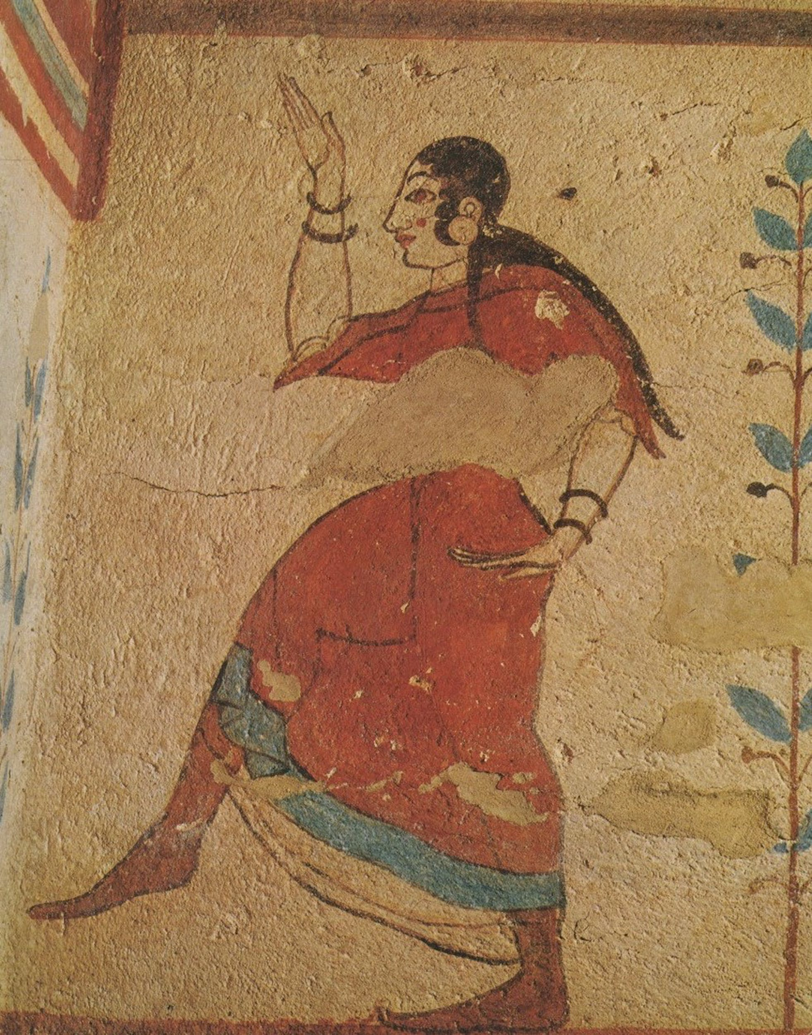
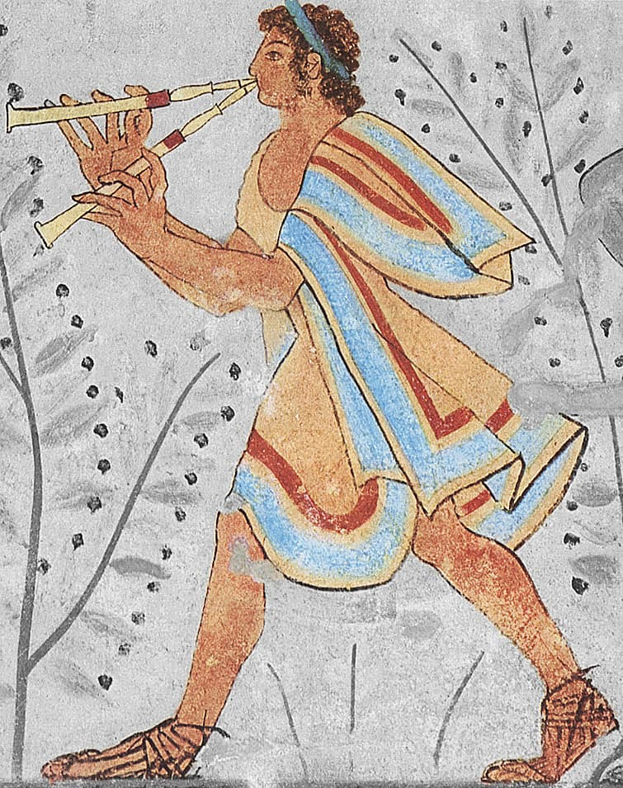
Tutte le possibilità, compreso la vita oltre la vita
Per questo motivo, i monumenti più insoliti e caratteristici della civiltà etrusca sono, soprattutto, le tombe: il luogo dei morti, della non-esistenza (o meglio, della non-esistenza per questo mondo).
Tomba dei giocolieri, VI secolo a.C., Tarquinia. Il dinamismo dei movimenti del giovane ballerino nella visione orientale della sensualità è degno di nota. Fonte: images.uffizi.it
Doppio flautista, Tomba dei Leopardi, Tarquinia. Una vita piena di canti e danza. Fonte: arteworld.it/

Slide 13
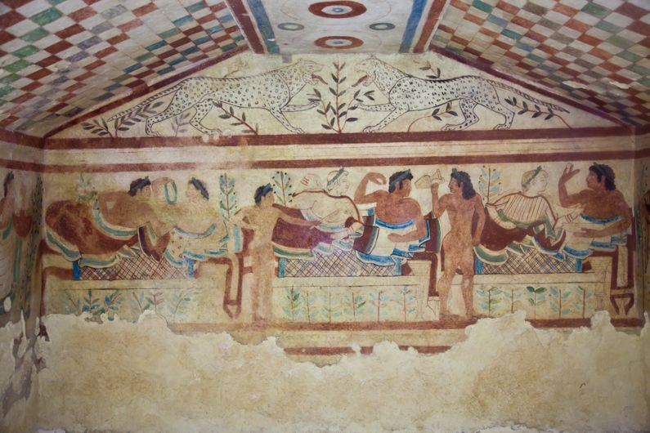
Necropoli Etrusca, cioè la vita gioiosa di morti
[...] Tutte le testimonianze degli Etruschi parlano nel linguaggio delle metriche. Va oltre la logica, oltre i limiti dell'essere, oltre lo spazio e il tempo. Perché tutte le categorie di essere sono relative."(Filosofia degli Etruschi, p. 8);
Le necropoli più note sono quelle di Cerveteri e di Tarquinia che da molti anni sono state inserite tra i Patrimoni Mondiali dell’UNESCO.
https://www.lazionascosto.it/siti-archeologici-lazio/necropoli/

Slide 14
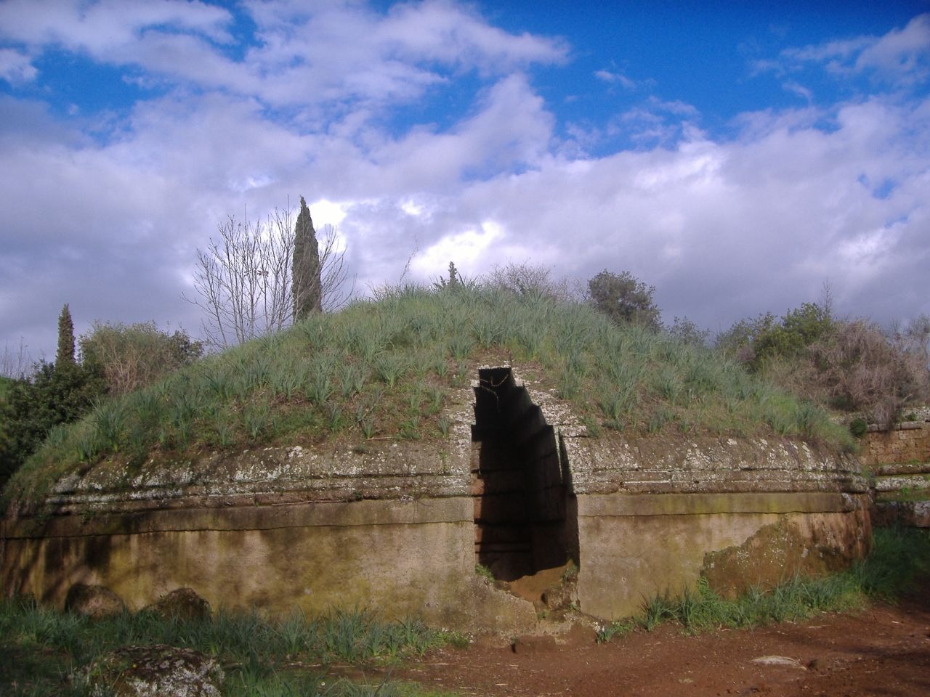
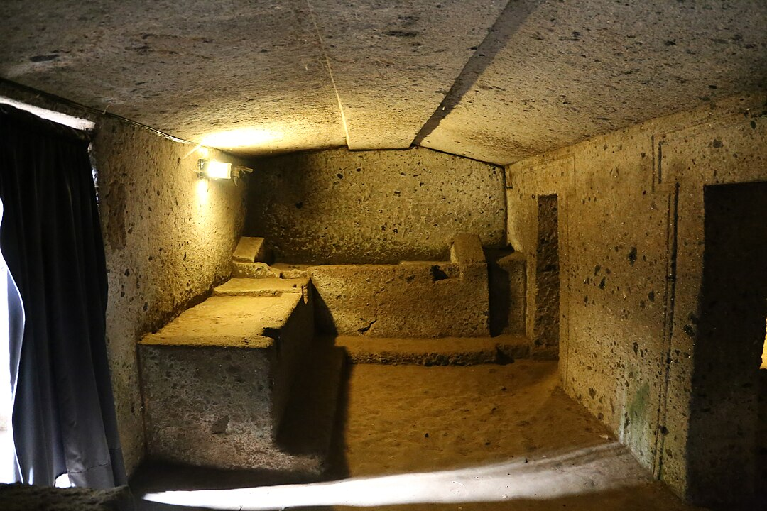
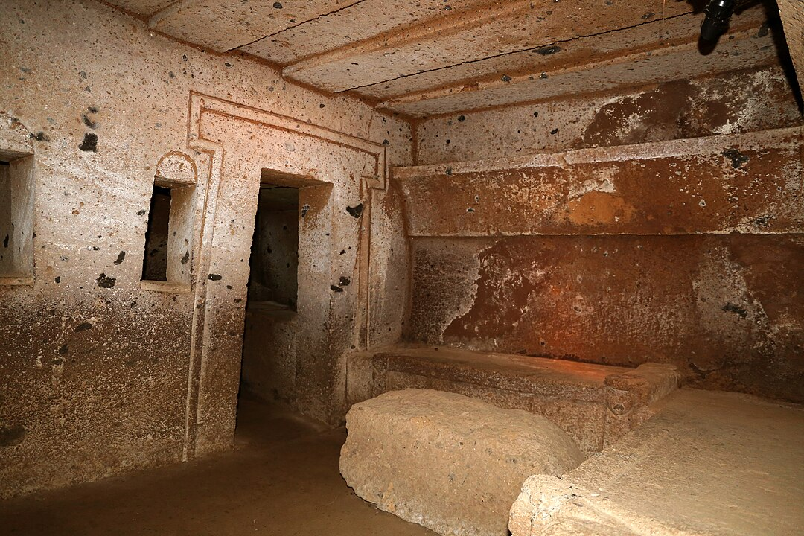
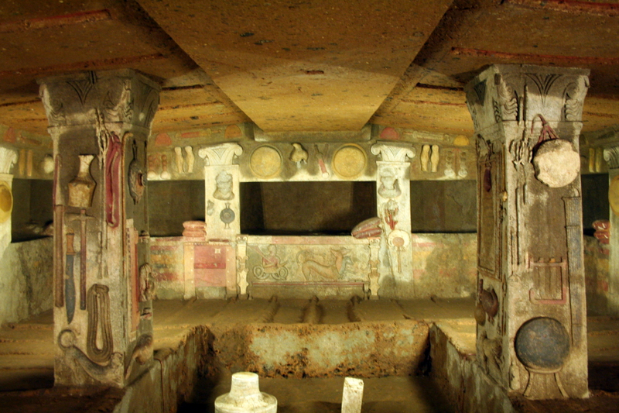
Necropoli Cerveteri (Roma)
Tumulus II, Tomba della Cornice, La tomba dei rilievi, necropoli della Banditaccia, Cerveteri

Slide 15
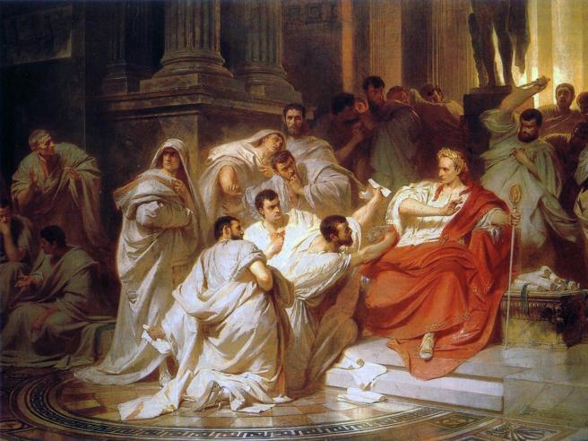
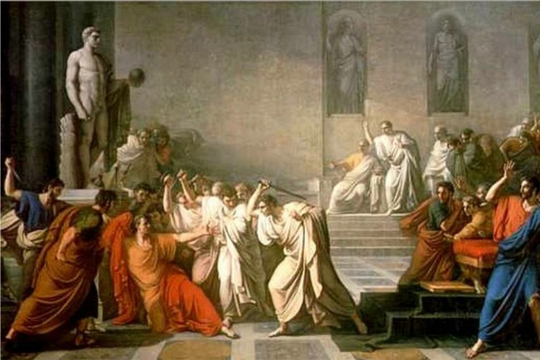
Quei ventitré colpi di pugnale (44 a.C.)
Omicidi ( ing. homocide) politici Roma ne ha visti molti, dopo il primo (i.e. di Remo) dal quale lei stessa ebbe origine. […] Ma un delitto in particolare è diventato modello per ogni altro assassinio commesso per ragioni politiche. Quello di Caio Giulio Cesare, ovviamente*. [Idi di marzo= 15.03]
La parola "assassino" deriva dall'arabo Hashīshiyya (o Hashashin), che significa "fumatori di hashish", il nome dato ai membri di una setta ismailita persiana medievale (XI-XIII secolo) nota per i suoi delitti efferati, commessi (secondo la tradizione) dopo aver consumato hashish. Questo termine, diffusosi in Europa tramite i Crociati, è entrato nel linguaggio comune per indicare chi commette omicidi premeditati e brutali.
* Corrado Augias, I segreti di Roma. Storie, luoghi e personaggi di una capitale, Mondadori, 2017, p.68.
**AI overview, https://www.corriere.it/, https://www.arvaliastoria.it/dblog/fotografia.asp?fotografia=1236

Slide 16
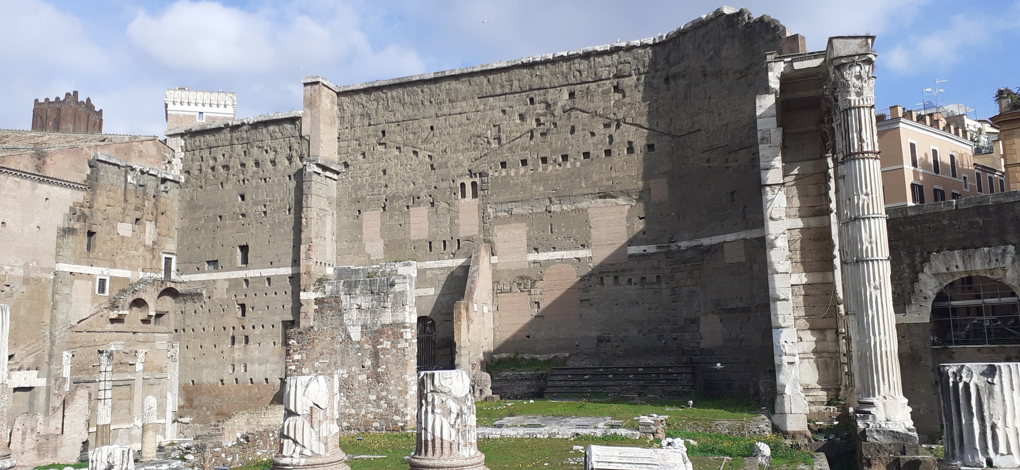
Il Foro è oggi un insieme
Foto: Maria Karwasz
Il Foro è oggi un insieme di resti smozzicati, ciò che è sopravvissuto alle distruzioni degli invasori, alle calamità naturali, ai saccheggi [sacco] dei stessi cittadini: le statue sono state spezzate, le colonne abbattute, le strade disselciate; gli edifici sono stati ridotti a cumuli di rovine, i marmi cotti nei calderoni per farne calce, le decorazioni e gli ornamenti sono stati rubati e dispersi per il mondo.*
Mozzicone = pet (polacco), cicca (italiano)
* Corrado Augias, I segreti di Roma. Storie, luoghi e personaggi di una capitale, Mondadori, 2017, p.69.

Slide 17
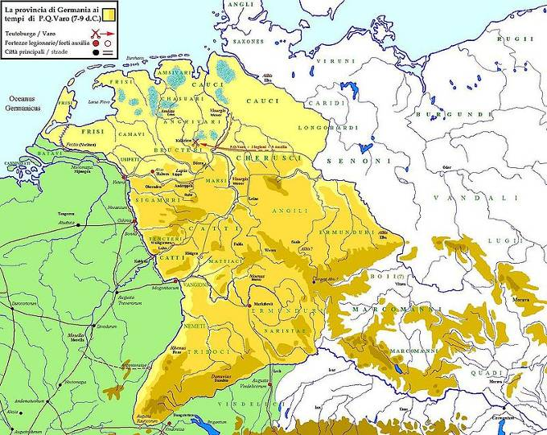
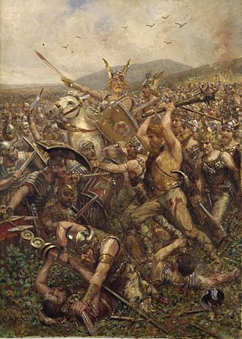
Perché l'Europa si fermò all'Elba fino al 966?
https://pl.wikipedia.org/wiki/Bitwa_w_Lesie_Teutoburskim

Slide 18
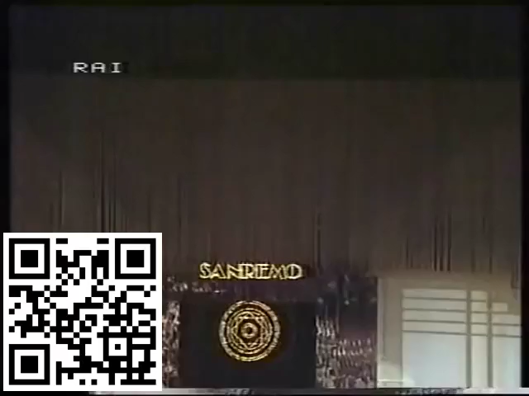
«Vacanze Romane»
Roma dove sei? Eri con me
Oggi prigione tu, prigioniera io
Roma antica città
Ora vecchia realtà
Non ti accorgi di me
E non sai che pena mi fai
Ma piove il cielo sulla città
Tu con il cuore nel fango
L'oro e l'argento, le sale da thé
Paese che non ha più campanelli
Poi dolce vita che te ne vai
Sul Lungotevere in festa
Concerto di viole e mondanità
Profumo tuo di vacanze romane
MATIA BAZAR - Vacanze Romane (SANREMO 1983 - Prima Esibizione LIVE)
https://www.youtube.com/watch?v=0TAeVsu0-Vk
mondanità = vita mondana, stile di vita frivolo, brillante e sociale
non è «mondiale»

Slide 19
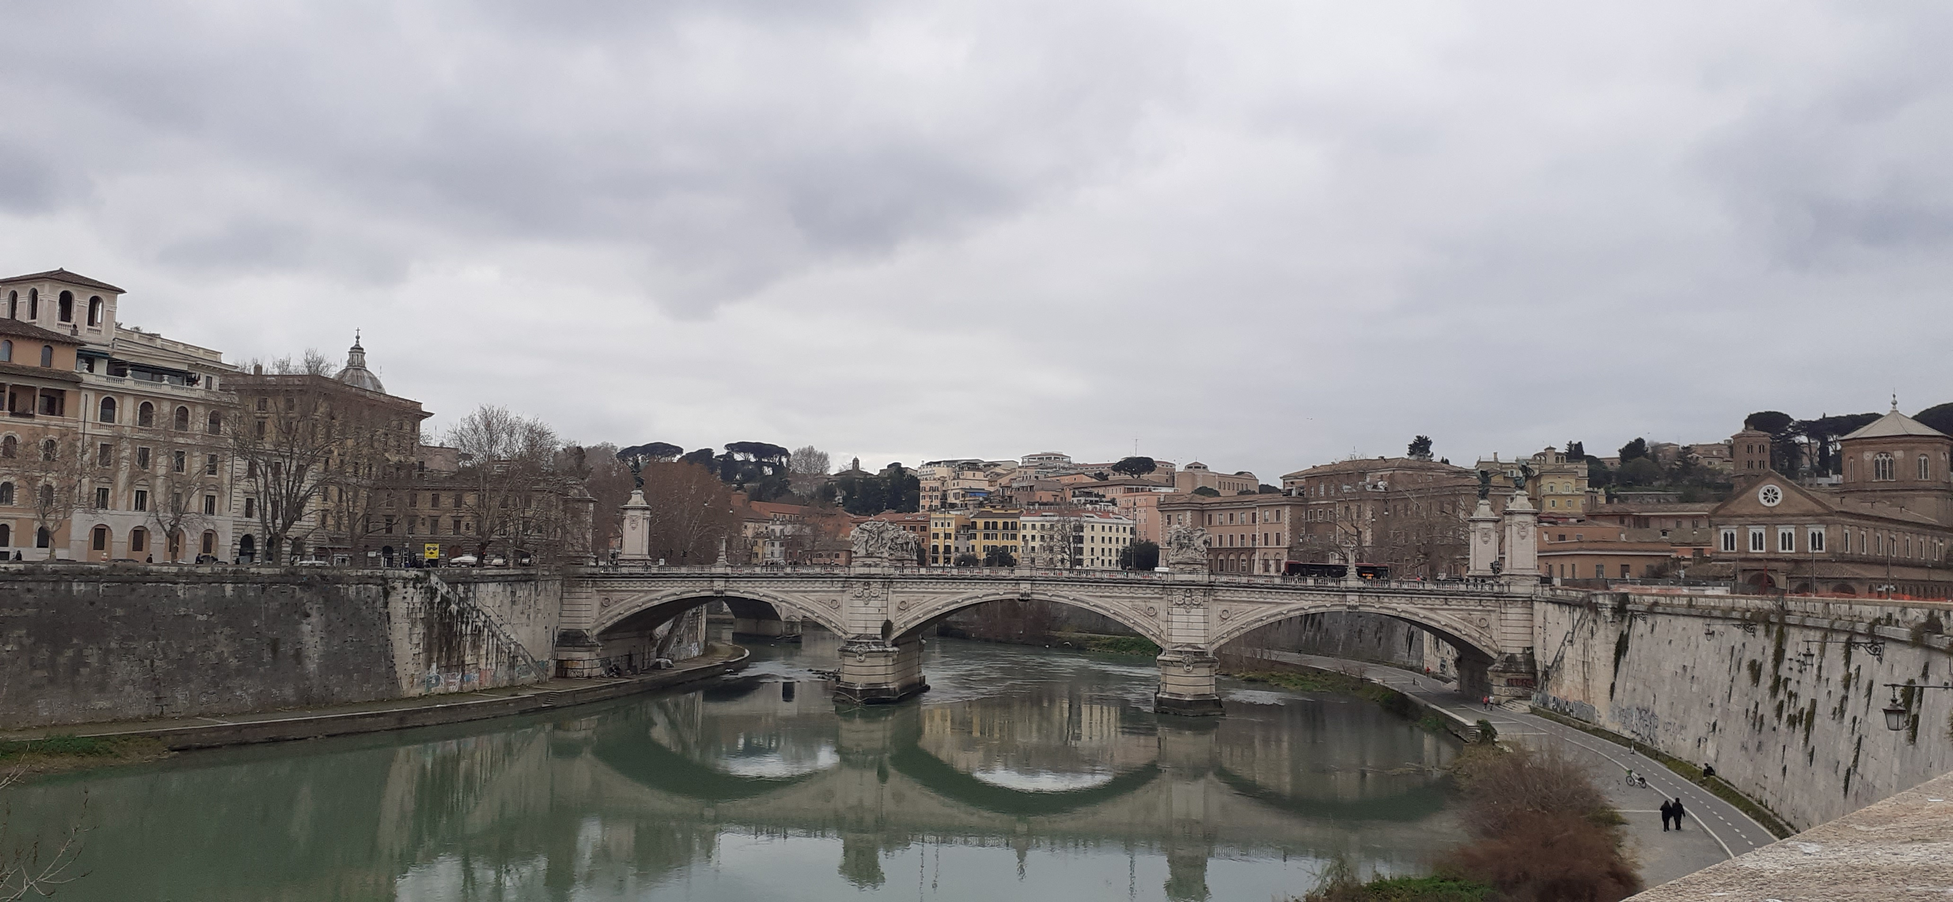
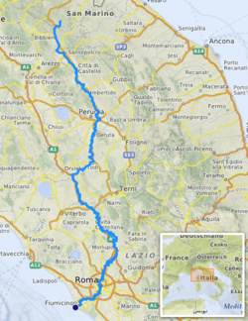
„sul Lungotevere in festa”
Foto: Maria Karwasz
Il Tevere è il principale fiume dell'Italia centrale; con 405 km di corso è il terzo fiume italiano per lunghezza (dopo il Po e l'Adige)
Le principali località attraversate sono Pieve Santo Stefano,
Sansepolcro, Città di Castello, Umbertide, Orte e Roma.
Passa anche nelle immediate vicinanze di Perugia, Marsciano,
Deruta e Todi.
https://it.wikipedia.org/wiki/Tevere

Slide 20
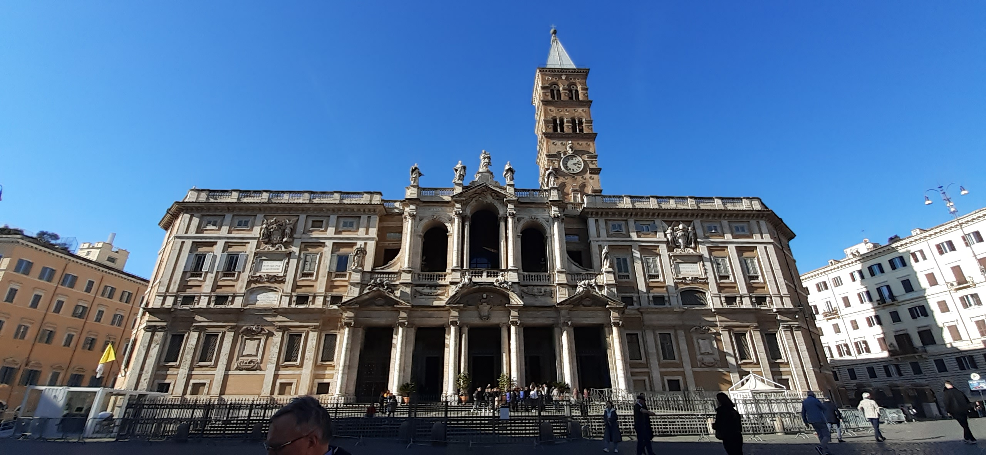
Santa Maria Maggiore (352 AD)
Foto: Maria Karwasz
Nel 352, sotto il pontificato di papa Liberio, un nobile e ricco patrizio romano di nome Giovanni insieme alla sua nobile moglie, non avendo figli decise di offrire i propri beni alla Santa Vergine per la costruzione di una chiesa a lei dedicata. La Madonna apprezzò il loro desiderio e apparve in sogno ai coniugi la notte fra il 4 e il 5 agosto, indicando con un miracolo il luogo dove sarebbe sorta la chiesa. La mattina seguente i coniugi romani si recarono dal papa per raccontare il sogno fatto da entrambi: poiché anche il papa aveva fatto lo stesso sogno, si recarono sul posto indicato, il Colle Esquilino, che fu trovato coperto di neve in piena estate.
https://it.wikipedia.org/wiki/Nostra_Signora_della_Neve

Slide 21
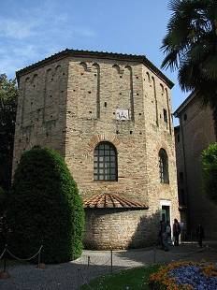
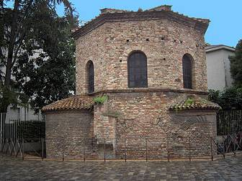
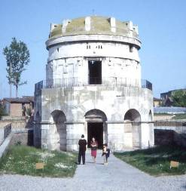
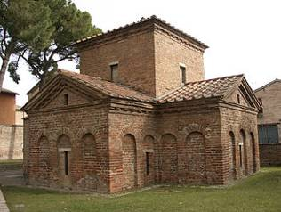
Quando "Roma" era fuori da Roma
(a Ravenna)
476 – Caduta di "Roma" – Regno di Odoacre nella penisola Appennina
493-540 – regno degli Ostrogoti (Tedorico)
Otto monumenti di Ravenna (mausoleo di Galla Placidia, battistero degli Ortodossi (di Neon), Sant'Apollinare Nuovo, battistero di Ariani, cappella arcivescovile, mausoleo di Teodorico, San Vitale, Sant'Apollinare in Classe), designati come monumenti del primo cristianesimo e del mosaicismo, sono stati iscritti nella lista UNESCO.
Battistero di Neon (458)
Mausoleo di G. Placida (440)
Battistero di ariani (~500)
Mausoleo di Teodorico (526)
https://pl.wikipedia.org/wiki/Teodoryk_Wielki

Slide 22
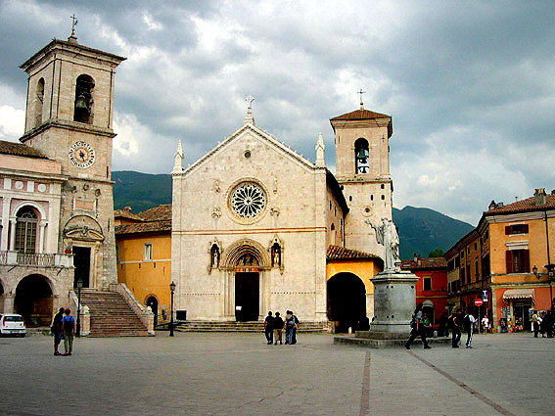
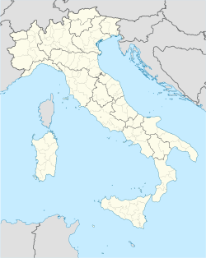
S. Benedetto di Norcia,
S. Rita di Cascia, S. Franceso d’Assisi
https://pl.wikipedia.org/wiki/Monte_Cassino
https://it.wikipedia.org/wiki/Norcia
Foto: M. Karwasz
Secondo la tradizione, Benedetto di Norcia arrivò a Mons Casinum tra il 525 e il 529, dopo il suo soggiorno a Roma e Subiaco, dove fondò i primi monasteri del suo ordine.

Slide 23
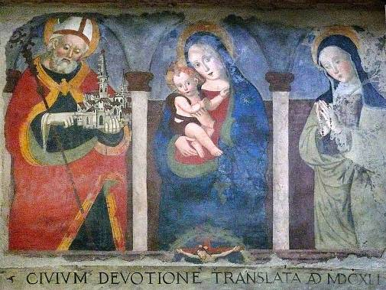
S. Benedetto di Norcia,
S. Rita di Cascia, S. Franceso d’Assisi
Norcia, Santa Maria Argentea: La Vergine con Bambino tra le rappresentazioni di san Benedetto da Norcia, con in mano un modello della città e di santa Scolastica (Francesco Sparapane, XVI secolo)

Slide 24
Europa anno 800: Carlo Magno, l'imperatore "romano"

Slide 25
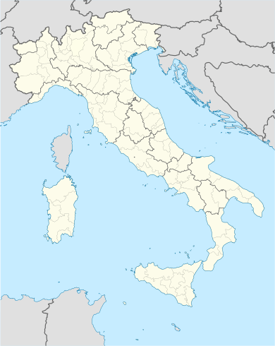
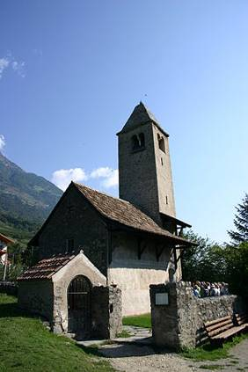
Val Venosta – via Carolinga
https://it.wikipedia.org/wiki/Chiesa_di_San_Procolo_(Naturno) VIII-IX wiek

Slide 26
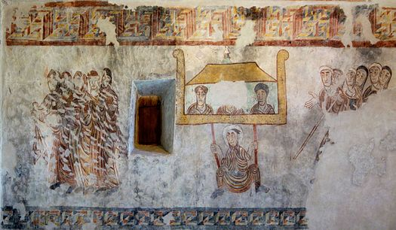
Val Venosta – via Carolinga
https://it.wikipedia.org/wiki/Chiesa_di_San_Procolo_(Naturno) VIII-IX wiek

Slide 27
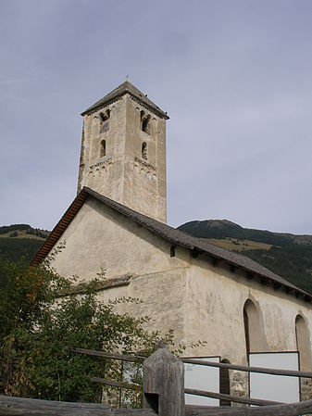
Val Venosta – via Carolinga
https://it.wikipedia.org/wiki/Chiesa_di_San_Benedetto_(Malles) VIII-X wiek

Slide 28
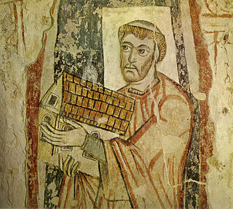
Val Venosta – via Carolinga
https://it.wikipedia.org/wiki/Chiesa_di_San_Benedetto_(Malles) VIII-X wiek

Slide 29
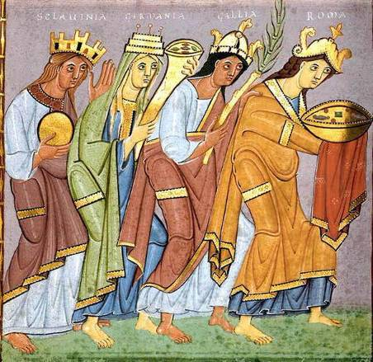
L'anno 1000, progetto dell'imperatore Ottone III
980 nato a Kassell
Padre Ottone II, madre Teophane – figlia dell'imperatore bizantino
983 eletto re di Germania a Verona
25.12. incoronato ad Aquisgrana
Sostenuto dall'abate Bobbio e dall'arcivescovo di Reims
Educato da Bernard di Hildesheim e Gerbert d'Aurillac
Conosceva latino e greco, amante di Bisanzio
996 incoronato imperatore a Monza
Nel 1002 morì di malaria vicino a Roma

Slide 30
Rok 1000: Otton III

Slide 31
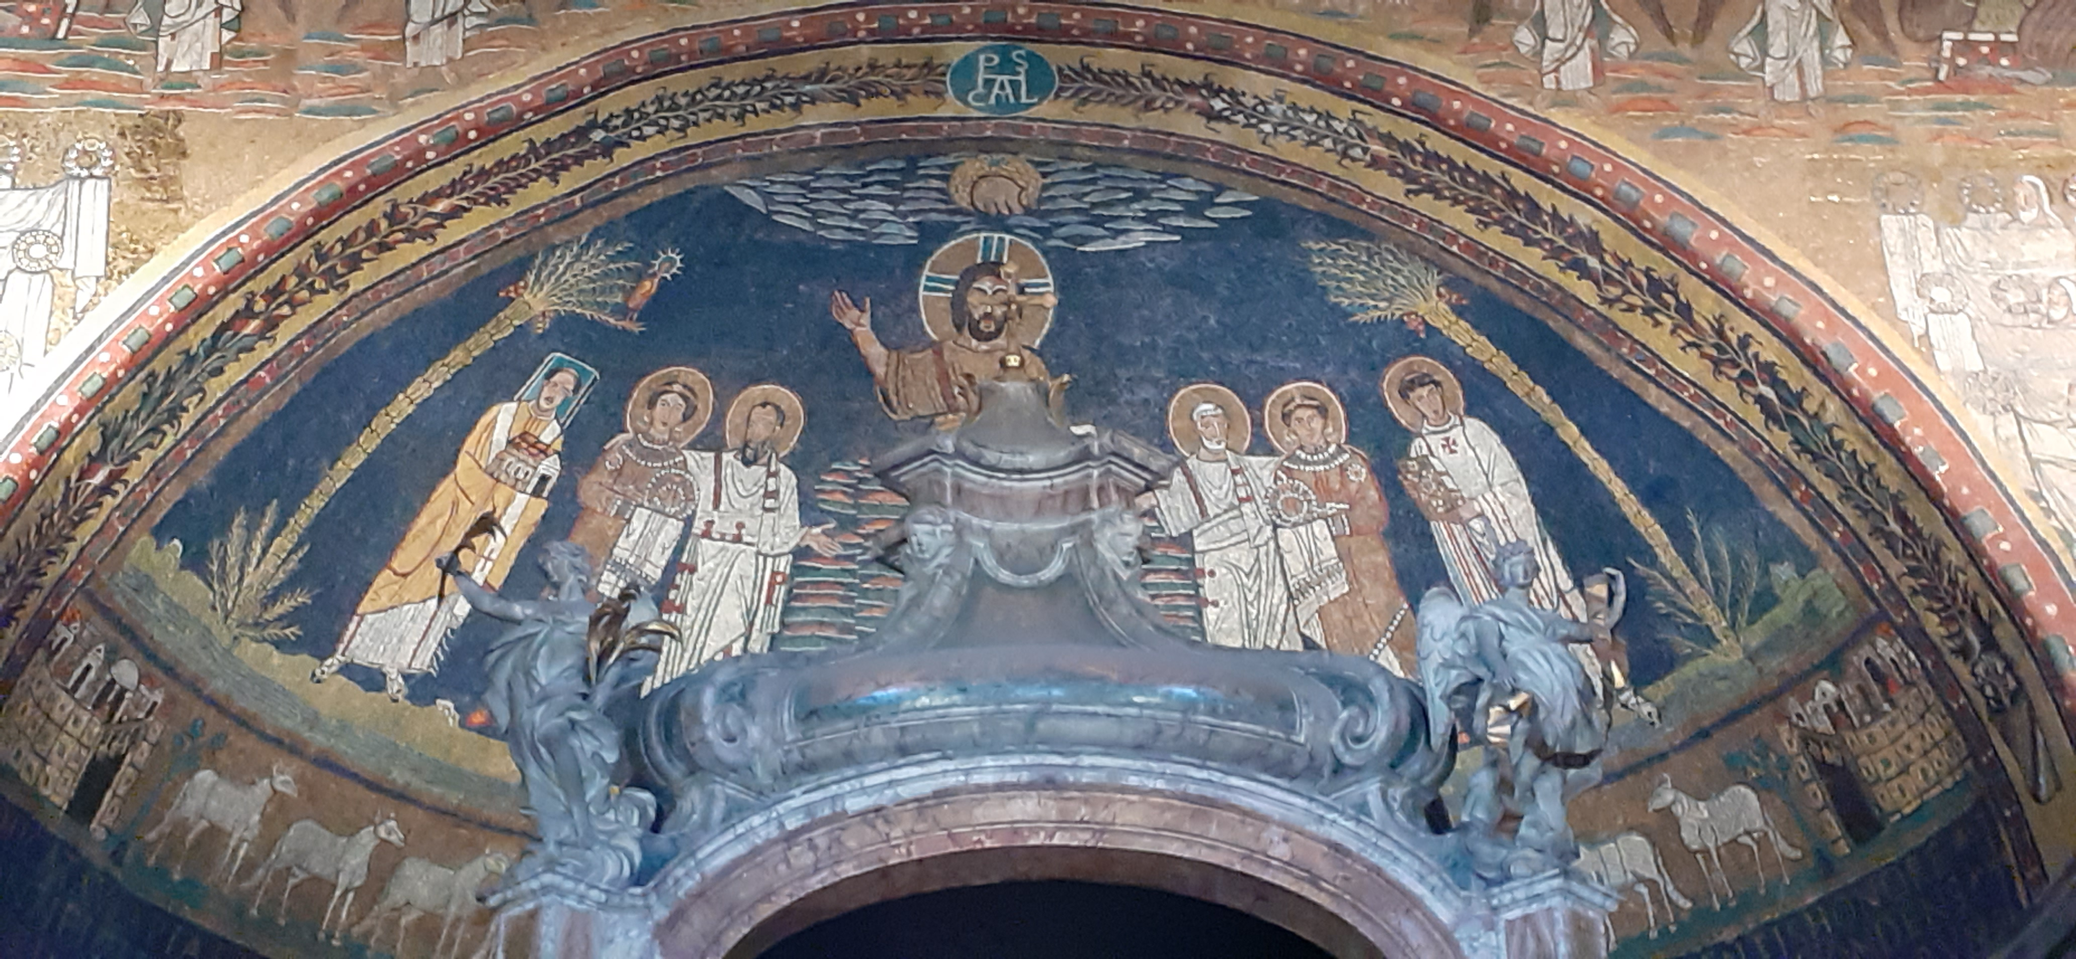
Roma: Santa Prassede (817)
Foto: Maria Karwasz
Il Liber pontificalis informa che papa Adriano I verso l'anno 780 rinnovò completamente ciò che restava del titulus Praxedis. La chiesa attuale invece si deve al rifacimento operato da papa Pasquale I nell'817, che costruì un nuovo edificio sacro al posto del precedente, ormai fatiscente.
https://it.wikipedia.org/wiki/Basilica_di_Santa_Prassede

Slide 32
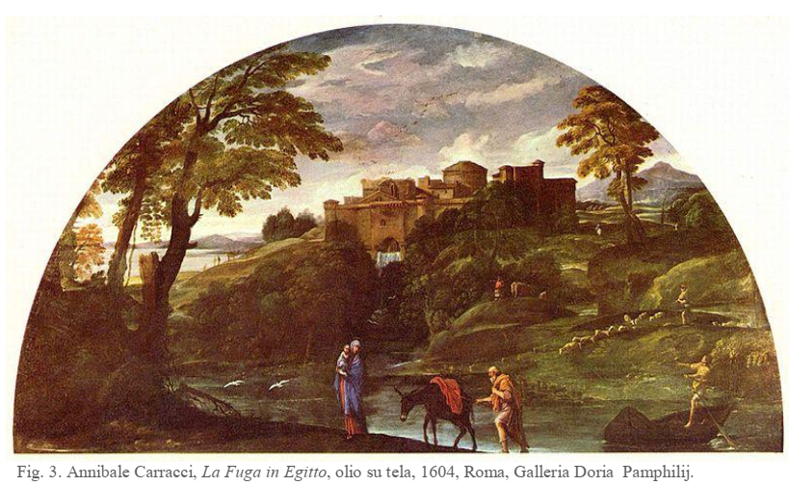
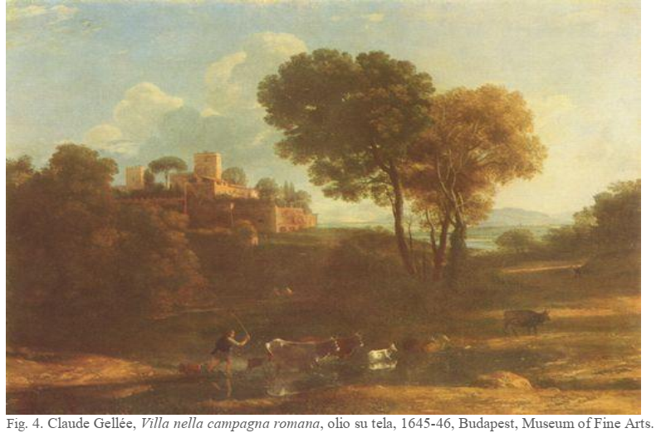
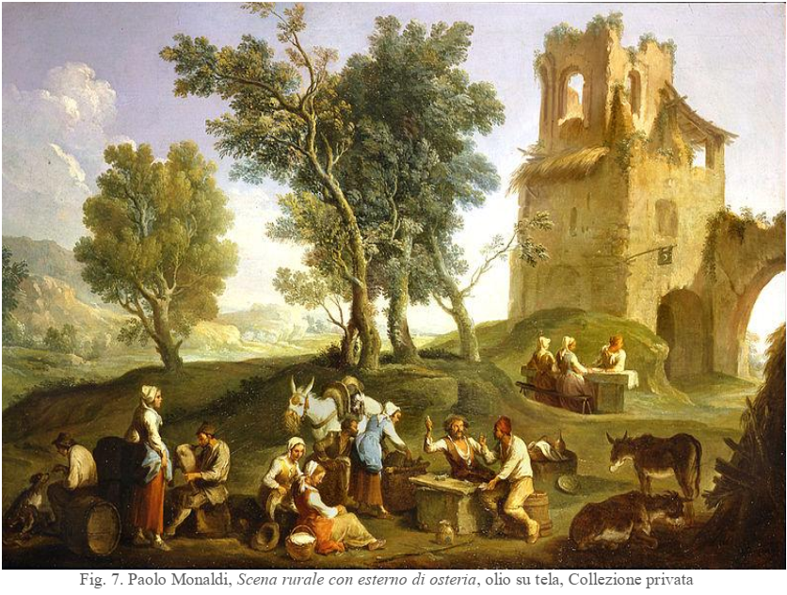
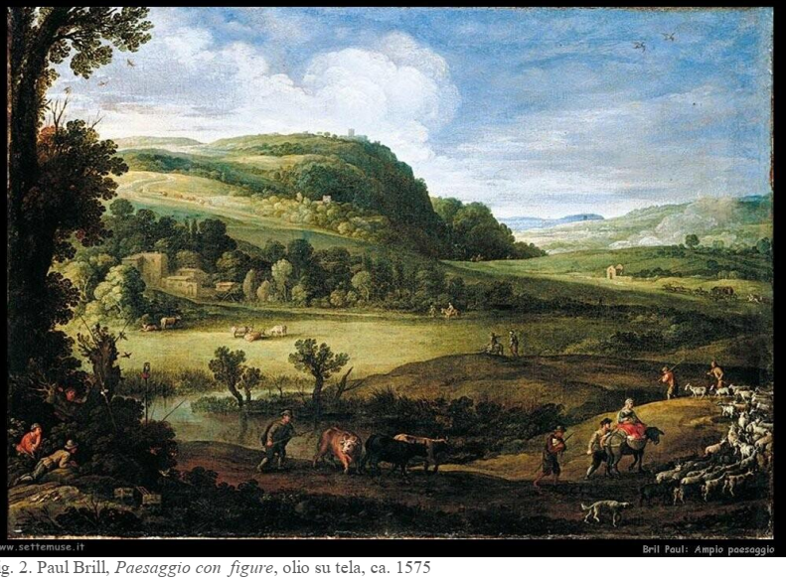
Agro Roman XVI-XVIII
«Alla fine del Cinquecento la capitale della Chiesa cattolica era poco più di un villaggio attraversato dalle greggi e disseminato di maestose rovine.»
https://www.italianostraeducazione.org/wp-content/uploads/2019/01/016_Nocco_Arti-e-fonti-Agro-Romano.pdf

Slide 33
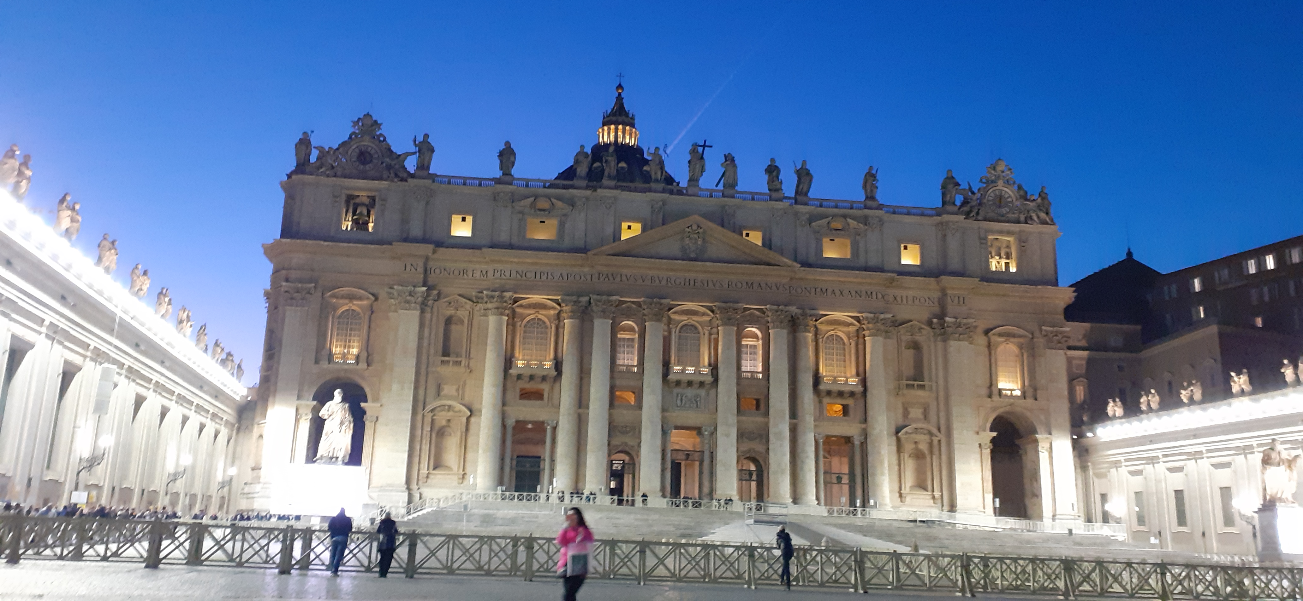
Roma 1506-1626
Foto: Maria Karwasz
La magnifica basilica che vediamo oggi, cinque, seicentesca, sostituisce l'antica basilica costantiniana che fu quella che l'imperatore ordinò di costruire nel luogo dove presumibilmente era avvenuta l'esecuzione o il martirio di San Pietro...
Corrado Augias
https://maremosso.lafeltrinelli.it/interviste/corrado-augias-ci-guida-nella-roma-del-primo-cristianesimo

Slide 34
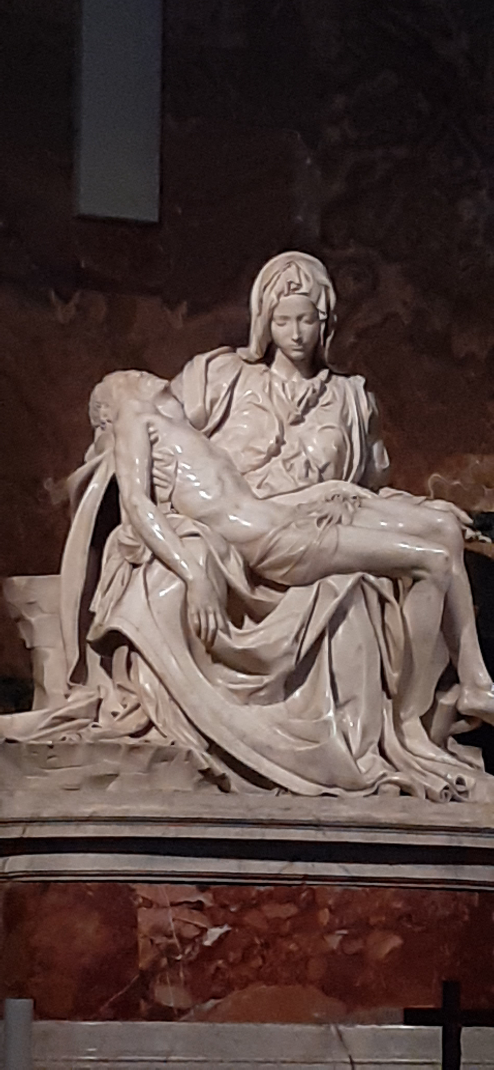
Roma A.D. ~1500
Nel marzo 1505, papa Giulio II (Giuliano Della Rovere) chiama il trentenne Michelangelo a Roma.
Giulio è un papa guerriero, politico accorto, uomo di conquista e di dominio. Nulla in lui richiama le virtù cristiano della carità, dell’amore fraterno; al contrario, obiettivo dichiarato del suo pontificato è il rafforzamento dello Stato della Chiesa e da subito il pontefice mette mano sulla spada per strappare ai Baglioni e ai Benvoglio le città di Perugia e di Bologna. È un principe rinascimentale più che un uomo di Chiesa, e come tale si comporta.
Augias, Segreti di Roma, p. 102, 157
Foto: Maria Karwasz

Slide 35
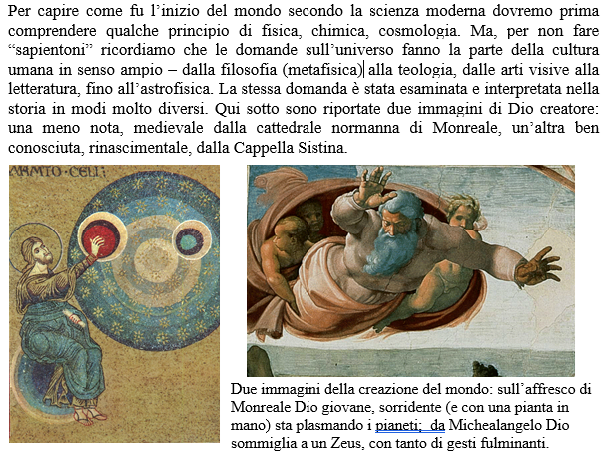
Cappella Sistina
G. Karwasz, Scienza e Fede, Aracne Editrice, Roma, 2019

Slide 36

Barzellette su Totti
«Totti è molto triste, perché si è bruciato il suo appartamento e con esso anche dei libri: tutte e due, di cui uno era ancora tutto da colorare».
«Una sera Totti chiede alla moglie: "amò preparami una tazza di caffè" e la moglie apre il barattolo mette il caffè nella caffettiera e lascia il barattolo aperto, Totti accorgendosene le dice: "amò chiudi il barattolo sennò perde l'aroma" [la Roma] e la moglie risponde: "e che me frega tanto io so'd'a lazio» [Lazio]
«Capello dice a Totti di accendere la luce. Lui guarda l'interruttore e comincia a accendere e spegnere in continuazione e Capello gli chiede: "ma che fai?" e Totti risponde: "c'è scritto 220 volt»
https://www.barzellette.net/barzellette-totti.html
Barzelletta = шутка (russo), vtip, žert (ceco), joke (inglese)
Francesco Totti (Roma, 27 settembre 1976) è un ex calciatore italiano, di ruolo attaccante o centrocampista. Con la nazionale italiana è diventato campione del mondo nel 2006 e vicecampione d'Europa nel 2000. Considerato uno dei migliori calciatori italiani di tutti i tempi, nonché tra i migliori al mondo della sua generazione,
nel corso della sua carriera ha sempre militato nella Roma

Slide 37
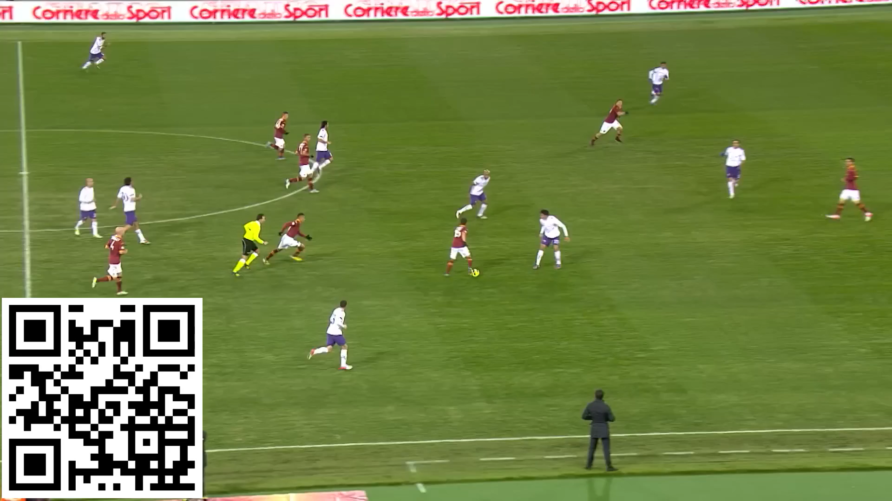
I gol più belli di Francesco Totti
Con 250 reti all'attivo in Serie A, è il calciatore che ha realizzato il maggior numero di reti con la stessa squadra nella massima divisione italiana
https://youtu.be/5csuV8ionoo

Slide 38

L’abaco romano
L'USO DELL'ABACO NELL'ANTICA ROMA 4K
https://www.youtube.com/watch?v=s6OYCcTEAGU

Slide 39
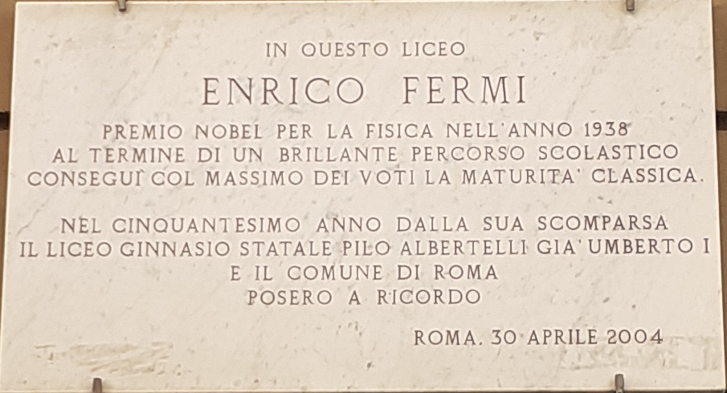
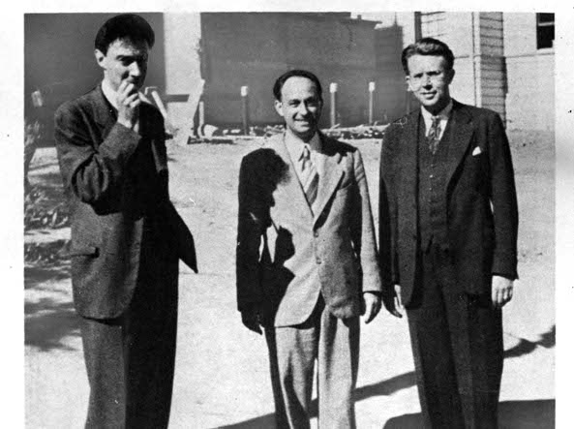

Oppenheimer o Enrico Fermi?
Oppenheimer, Fermi e Ernest O. Lawrence in una foro degli anni Trenta
Enrico Fermi (Roma, 29 settembre 1901 – Chicago, 28 novembre 1954) è stato un fisico italiano.
Dopo l'attività di ricerca alla guida del gruppo dei cosiddetti "ragazzi di via Panisperna" a Roma, si trasferì negli Stati Uniti, dove progettò e guidò la costruzione del primo reattore nucleare a fissione, che produsse la prima reazione nucleare a catena controllata, e fu uno dei direttori tecnici del Progetto Manhattan, che portò alla realizzazione della bomba atomica. (Wikipedia)

Slide 40

Fermi e i pesciolini d’oro
G. Karwasz, Sui sentieri della Fisica Moderna, Trento-Berlino, 2003
https://dydaktyka.fizyka.umk.pl/Wystawy_archiwum/z_omegi/fermi-it.html

Slide 41

Ultimo – cantautore romano (*1966)
https://www.youtube.com/watch?v=J5h-BatSBAY

Slide 42

„Arrivederci Roma”
T'invidio, turista che arrivi
T'imbevi de Fori e de scavi
Poi tutto d'un tratto te trovi
Fontana de Trevi ch'è tutta pe' te!
Ce sta 'na leggenda romana
Legata a 'sta vecchia fontana
Per cui si ce butti un soldino
Costringi er destino a fatte tornà
E mentre er soldo bacia er fontanone
La tua canzone in fondo è questa qua:
Arrivederci, Roma...
Good-bye... au-revoir...
Si ritrova a pranzo a Squarciarelli
Fettuccine e vino dei Castelli
Come ai tempi belli che Pinelli
immortalò!
Arrivederci, Roma...
Good-bye... au-revoir...
Si rivede a spasso in carrozzella
E ripensa a quella "ciumachella"
Ch'era tanto bella e che gli ha detto
sempre "no"!

Slide 43

Saluti da Roma…
Febbraio 2024: non ancora l’anno giubilare, ma già gremito di gente

